Slide 1
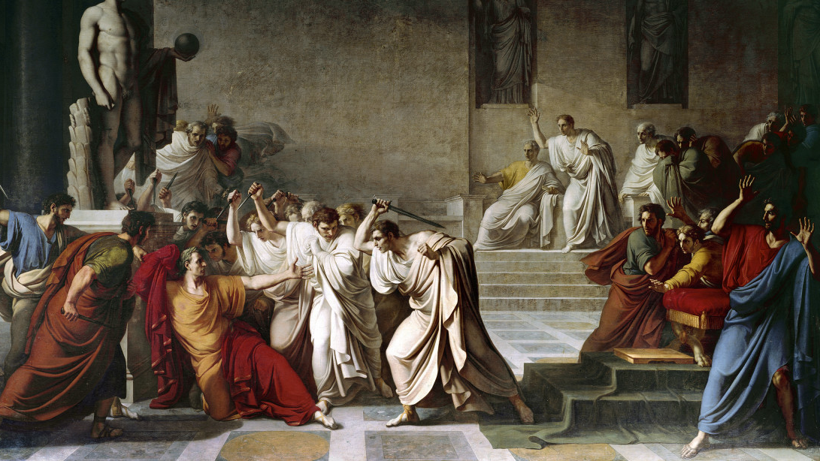
Kríza a pád republiky

Slide 2
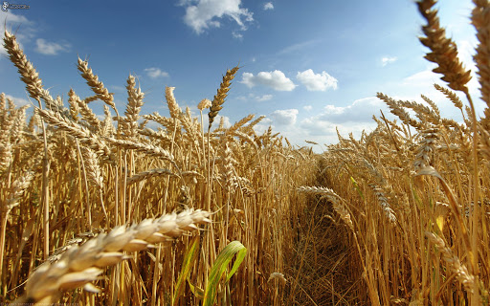
Víťazstvo nad Kartágom prinieslo množstvo problémov.
Rímske obilie bolo drahšie ako obilie z cudziny = rímski roľníci sa dostali na mizinu.
Ich majetkov sa zmocnili bohatí patricijovia.

Slide 3
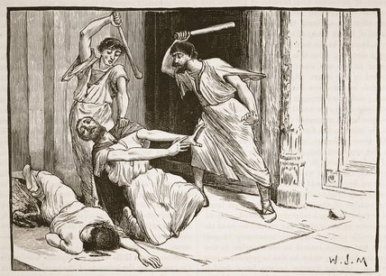
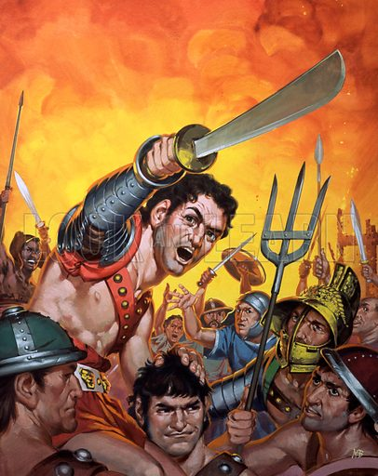
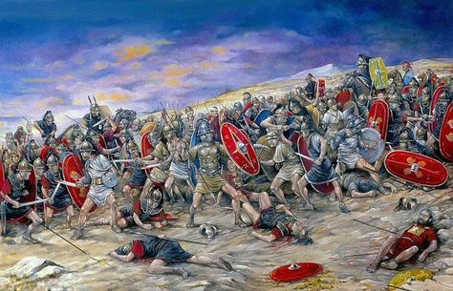
Bratia Gracchovci a Spartacus
Bratia chceli, aby sa bezzemkom prideľovala štátna pôda.
Patricijovia sa búrili, vznikli nepokoje, pri ktorých obaja bratia Gracchovci zahynuli.
73-71 pred Kr.-Spartakovo povstanie otrokov.
Základ tvorili vzbúrení otroci – gladiátori.
Povstanie napokon Rimania tvrdo potlačili.

Slide 4
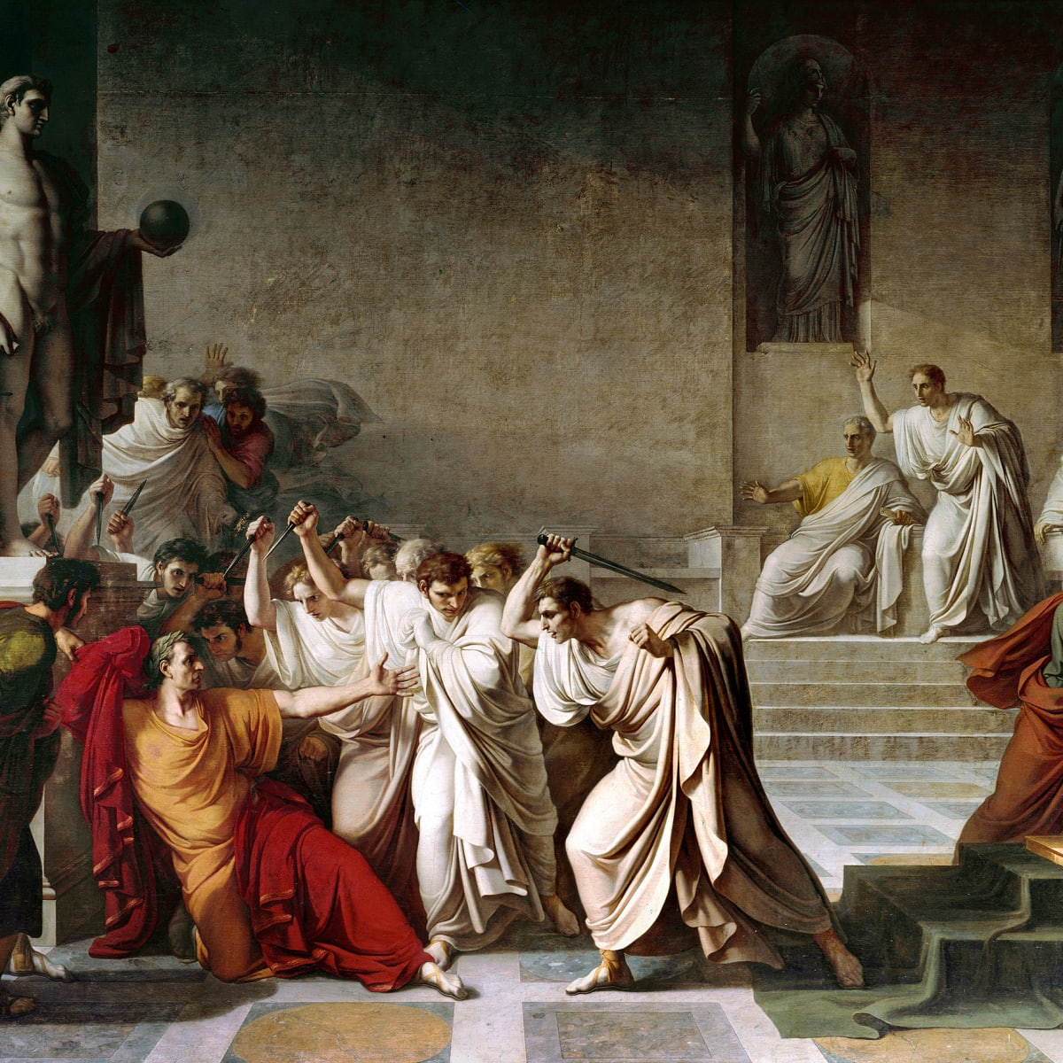
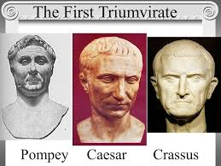
Prvý triumvirát
Crassus – Pompeius – Caesar.
Uzavreli tajnú dohodu s cieľom získať všetku moc v Ríme.
Po Crassovej smrti vypukli medzi Caesarom a Pompeiom hádky.
Zvíťazil Caesar a stal sa diktátorom.
Zadarmo rozdával obilie, zaviedol nový kalendár, vystaval Rím.
15. marca 44 pred Kr. bol zavraždený.

Slide 5
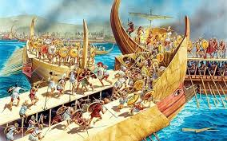
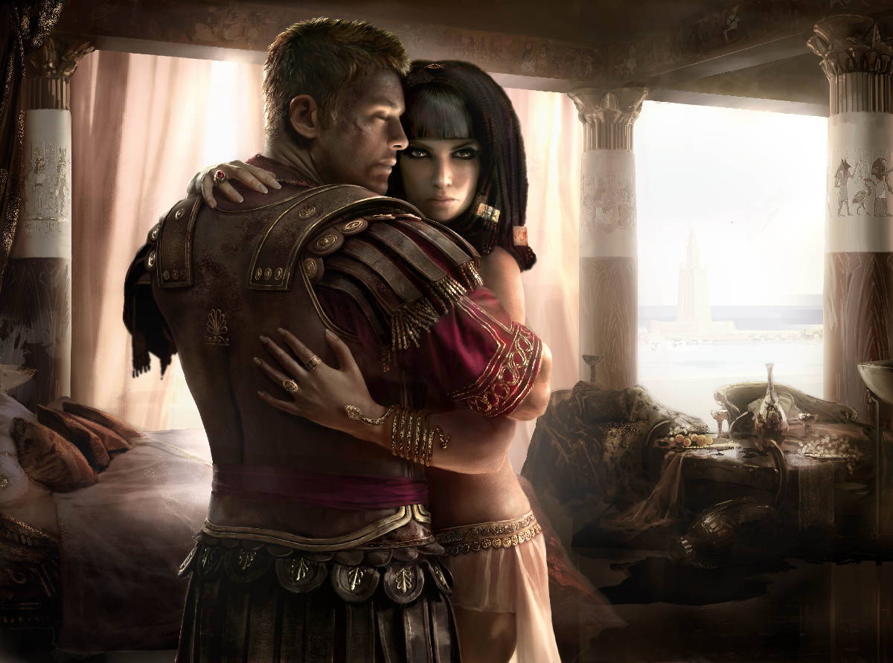
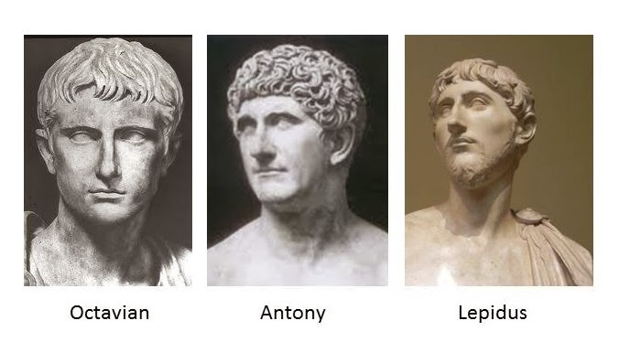
Druhý triumvirát
Antonius – Lepidus a Octavius.
Porazili prívržencov republiky a rozdelili si krajinu.
Vypukla vojna medzi Octaviom a Antoniom.
Antonius sa zamiloval do Kleopatry.
Octavius nakoniec zvíťazil a zmocnil sa Egypta.
Udelili mu titul Augustus – vznešený.

